Slide 1
个人工作经历
工作经历
工作经历
起止年月 | 公司/部门 | 担任职位
2015.04~2015.10 | 网易/杭州研究院/易信产品部/后台技术组 | 高级服务端开发工程师
2015.10~至今 | 网易/杭州研究院/多媒体通信技术部/通信技术组 | 高级服务端开发工程师
Notes:
这里简要罗列了我的工作经历，2015年入职时是在易信产品部，后来随着云信项目的启动，加入了云信项目组，担任的都是高级服务器开发工程师职位。
大致18秒

Slide 2
项目经验
项目经验
项目 | 行为举证
易信 | 2015.04~2015.10 易信朋友圈的维护
云信 | 2015.07~至今 云信服务器端模块设计与开发，在版本不断迭代的过程中，保持系统的稳定性
Notes:
这是我的项目经验。在易信时，主要负责维护朋友圈服务端代码。在云信时，负责参与云信服务端模块设计与开发，在版本不断迭代的过程中，保持系统的稳定性。
大致18秒

Slide 3
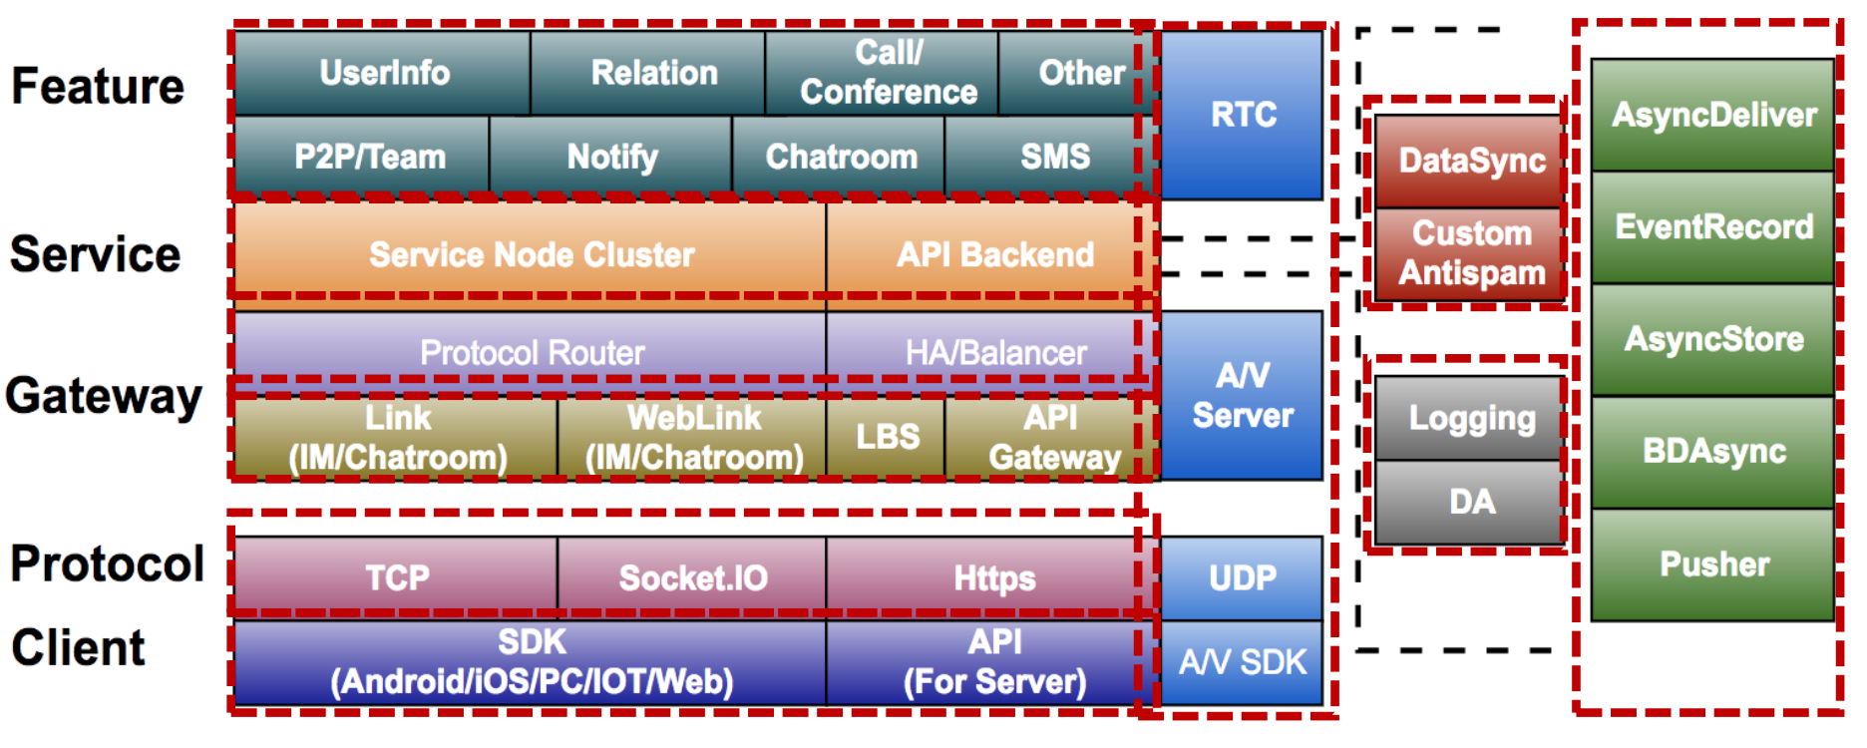
云信消息抄送服务——简介
1、什么是消息抄送？
即云信消息同步服务，通过这一服务，可以将消息/事件等实时数据同步给第三方开发者服务器。
2、为什么需要消息抄送？
第三方需要同步应用的实时数据；
通过主动“推”的方式，比起用户来“拉”数据，能有效减少服务器的压力。
消息抄送
云信整体架构图
Notes:
下面我主要讲述我自己负责的一个模块，即云信消息抄送服务的设计实现。
消息抄送服务，可以理解为云信提供给第三方用户的消息同步服务，通过这一服务，可以将云信上的聊天消息（包括P2P聊天消息/群聊消息/聊天室消息），发生的事件（包括用户登陆登出事件，添加好友等事件），以及音视频通话记录等事件和消息，实时地同步给第三方开发者服务器。
需要特别设立消息抄送这一模块的原因：一是在于第三方客户需要同步应用的实时数据，客户获取到这些数据之后，可以进行持久化以记录消息及事件，或者可以拿来进行实时计费（例如一些用户利用消息抄送来获取音视频通话记录，来根据里面的通话时长信息来向他们的用户进行收费），或者拿来进行其他的一些业务操作；
设立消息抄送模块的第二个原因，在于客户同步消息的方法大体上有两种：
一种是通过客户主动来云信服务器“拉取”数据这样一种方式，在这种方式下，用户拉取的时机和频度在云信服务器看来是不可预测的。一些客户可能为了保持消息的实时性，会不断的轮询访问云信开出去的接口，此外，云信需要保留这些信息以供用户来获取。这些不可预测性，会产生两方面的影响：第一，从云信服务器角度，不断的轮询（可以预见大部分都是无效的轮询），会大大增加云信服务器的压力；第二，从客户角度，大量的无效轮询，对于客户服务器资源也是一种浪费。
客户同步消息的另外一种方式，即是通过云信服务器主动向用户“推”的这样一种方式，综上所述，主动“推”的方式，更符合现在的业务场景。由此设立了云信消息抄送模块。
大致2分17秒

Slide 4
云信消息抄送服务——难点
消息量巨大
（高并发度）
依赖第三方接口（高依赖度）
应用间需互不影响（高隔离度）
消息需实时可靠（高可用性）
抄送类型不断增加（高扩展性）
Notes:
实现云信消息抄送服务，需要考虑以下实现上的关键点：
第一、云信消息抄送的消息量巨大。从消息类型维度来讲，云信抄送的消息类型不仅包括了聊天消息，事件消息，还包括了通话时长等账单消息；从应用维度来讲，接入云信的线上app有近20W，这么多的app数量乘以众多的消息类型及消息量，这是一个十分庞大的量级，要求设计消息抄送时必须具有高并发度。
第二、消息抄送依赖于第三方客户接口。由于消息投递的对象是第三方提供的抄送接口，由此第三方接口的性能很大程度上将影响消息抄送服务的吞吐量。在设计的时候，必须考虑如何最大程度规避这种依赖性，降低耦合度；
第三、对于不同的应用，消息抄送需要进行应用间的隔离。云信是一个云服务平台，在设计其中的模块时，必须考虑到云服务的特性。对于接入云信的应用，不同应用之间的数据必须相互隔离，同时，最好能做到吞吐量之间的隔离。在消息抄送实现的过程中，由于第三方接口的性能或网络环境参差不齐，在某些应用的抄送接口出现故障时，不能影响到其他抄送客户的正常使用。由此，需要做到高隔离度。
第四、一部分用户对于抄送消息的实时性是有一定要求的。这取决于用户的使用场景。例如，一些用户拿登录登出这种抄送类型的消息，来实现自己的用户在线状态；又例如，一些用户的及时消息，是通过消息抄送的消息作为数据源的。由此，最大程度实现消息抄送的高可用及实时性，是十分必要的。
第五、消息抄送的类型是需要支持不断扩展的。由于越来越多的用户需求，消息抄送作为一个消息同步的渠道，抄送的消息/事件类型，可以预见，会越来越多，所以，设计消息抄送的时候，必须考虑到架构的可扩展性。
大致2分26秒

Slide 5
云信消息抄送服务——架构设计
IM服务器
第三方接口
RMQ服务器集群
webserver服务器
第三方接口
MQ1
抄送服务器集群
超时控制
×
指数退避重传策略
抄送入口
优先级控制
第三方接口
音视频服务器
√
MQ2
MQ自我保护机制
聊天室服务器
抄送类型控制
第三方接口
规范化消息格式
MQ服务化，动态切换
服务器互为主备，大客户独立部署
抄送安全控制
其他服务器
第三方接口
Notes:
围绕以上几个消息抄送实现上的难点，设计了消息抄送服务架构。
如上图中的架构所述，以RMQ作为消息中转媒介，将抄送消息的预处理与消息发送分成了两个独立的抄送子模块。在抄送消息的预处理中，统一了消息抄送的格式，后续新增的抄送类型，必须遵循这样一种格式约定，在将消息放入MQ之前，带上了消息特定的类型标识，用以区分消息抄送的类型，方便用户进行消息过滤。
在使用RMQ服务的过程中，对于消息抄送需要高隔离度这样一种特性，针对每一个应用，会在RMQ服务器上自动创建一个对应的消息抄送队列，实现了不同应用间的数据隔离；对于不同应用的抄送请求，会有专门的抄送线程去处理，隔离了用户的抄送接口，保证了特定应用的吞吐率。
在设计RMQ服务器集群的时候，实现了MQ服务器的服务化。通过修改MQ服务器的服务状态，可以动态的实现MQ服务器的上线和下线，业务服务器时会自动识别MQ服务器的状态，决定投递到哪个MQ服务器中进行中转。
在消息发送阶段，互为主备部署的抄送服务器集群，会按照一定策略去轮询RMQ服务器中对应的抄送队列，将消息投递给第三方的抄送接口，保证消息的及时可靠性。其中，针对大客户的抄送需求，独立部署了抄送服务器，在服务器级别进行应用隔离。
针对高度依赖第三方接口这一现实，在实际的设计过程中，设计了一些控制策略来降低与第三方接口的依赖度。
大致2分24秒

Slide 6
云信消息抄送服务——架构设计
限定请求超时时间
抄送服务器集群
超时控制
重传时间间隔：0.5s, 1s, 2s, 4s, 4s…
指数退避重传策略
抄送优先级控制
针对抄送优先级低的应用，抄送失败后会直接丢弃
应用抄送大量堆积，自动屏蔽其抄送功能
MQ自我保护机制
抄送类型控制
不同的抄送类型，带有不同的类型标记
服务器互为主备，大客户独立部署
抄送安全控制
MD5值 = md5(request body)
CheckSum = sha1(AppSecret + MD5 + CurTime)
Notes:
下面对这个控制策略进行说明。
超时控制。即是对抄送的请求响应时间进行限制，若抄送请求超过一定时间仍未响应的话，认为此抄送请求失败。
指数退避重传策略。即是对于抄送失败的请求，重传的时间间隔，按照指数递增的方式，并设置一个退避值，到达这个退避之后，时间间隔不在增加。同时，各个应用的重传次数都是可配的。
抄送优先级控制。针对抄送优先级低的应用，抄送失败且重传也失败的情况下，抄送消息会直接被丢弃。抄送高优先级是需要付费开通的一项增值业务。
MQ自我保护机制。当MQ中某一队列的消息堆积超过一定阈值时，会自动关闭该应用的抄送功能，以保护MQ服务器的正常运行。
抄送类型控制。即对每一类型的抄送消息，均带上对应类型的标记，用于用户过来抄送请求。
抄送安全机制。抄送的消息安全，分为两个层面：第一，抄送内容不被截取，对此我们建议客户使用https形式的抄送接口；第二，抄送内容不被篡改，为此，我们设计了消息抄送消息校验算法。分为两步校验：首先，对POST给抄送接口的请求体进行MD5加密；其次，对MD5，时间戳，以及客户的应用秘钥appSecrect进行sha1加密得到checksum，其中appSecret是仅存储在云信以及客户服务器的信息。将MD5以及checksum放入请求的header中一起传送给客户。客户在抄送接口获取校验中，需根据以上算法获取MD5以及checksum，校验两者是否与header中MD5以及checksum一致，不一致，则表明消息已被篡改。

Slide 7
云信消息抄送服务——项目控制
开发控制
模块设计细致化
文档输出规范化
进度控制
JIRA任务描述规范详细
Bug及时修复
质量控制
测试覆盖全面
推动和协助QA接口测试
消息异步，模块间解耦合
上线流程
上线流程规范化，制定模块上线文档
服务器更新流程化
线上监控
监控报警的方式
系统自我保护
Notes:
在消息抄送服务的开发测试上线及发布时，遵循了良好的项目控制方案。
在开发控制中，遵循了规范化的模块设计方法，输出了规范化的开发文档。
在进度控制方面，每一项消息抄送的任务以及BUG反馈，都建有详尽的JIRA任务单，且描述详尽，方便后续跟踪。
在质量控制方面，自主进行开发自测，并推动和协助QA进行接口测试。
在上线流程方面，针对每一次的消息抄送上线，都推敲制定上线流程。
在线上监控方面，针对消息抄送的特殊业务模型，制定了哨兵监控展示及报警。
大致40秒

Slide 8
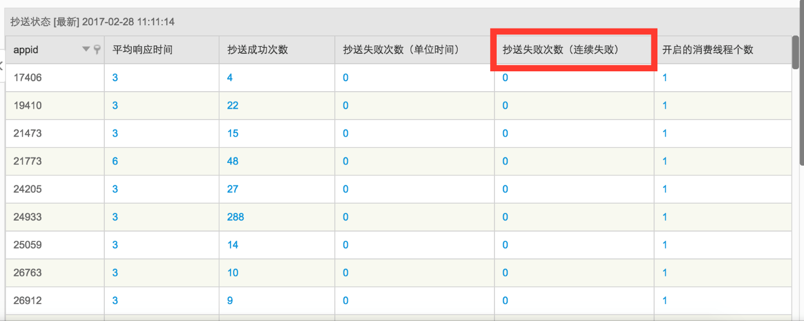
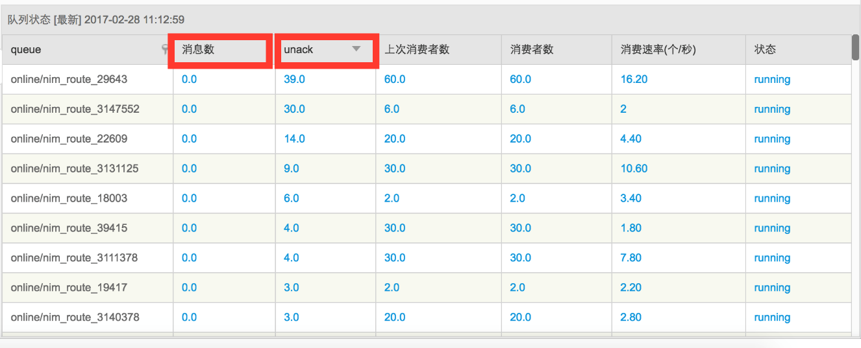
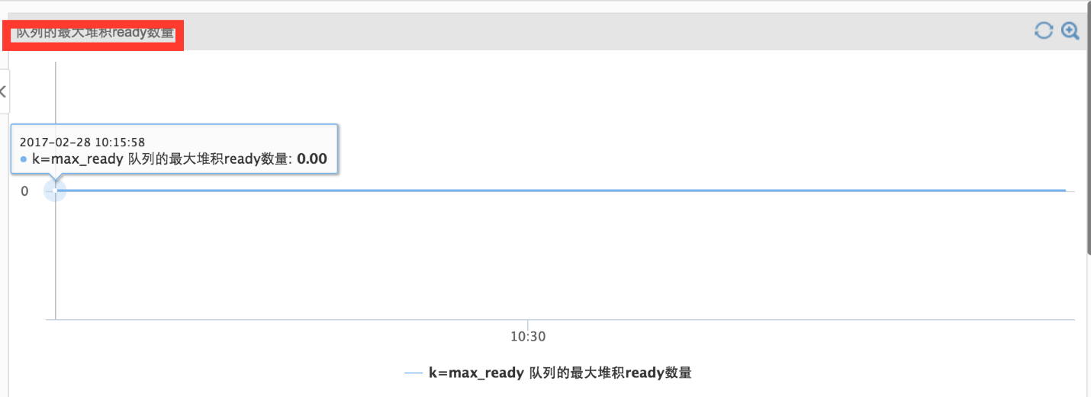
云信消息抄送服务——监控报警
第1层监控：抄送连续失败
第2层监控：队列消息少量堆积
1
第3层监控：队列消息大量堆积，MQ自我保护
3
2
Notes:
设计的消息抄送监控报警，主要有三个层面的监控：
第一层监控。在应用连续出现抄送失败超过一定次数的情况下，会触发程序进行暂停抄送请求，并触发报警；
第二层监控。在MQ中，对应应用的队列出现消息堆积超过一定阈值时，会触发消息堆积报警。
第三层监控。当MQ中，某一队列出现消息大量堆积时，会触发报警，并由脚本自动进行封禁该应用抄送功能的操作。例如一次，线上一个大用户半夜消息抄送接口挂了，当时没有这第三层监控，堆了700多W条消息，导致MQ服务器面临挂掉的风险。在加了这层监控之后，就能有效抑制消息堆积对MQ服务的冲击，实现MQ服务器的自我保护。
大致33秒

Slide 9
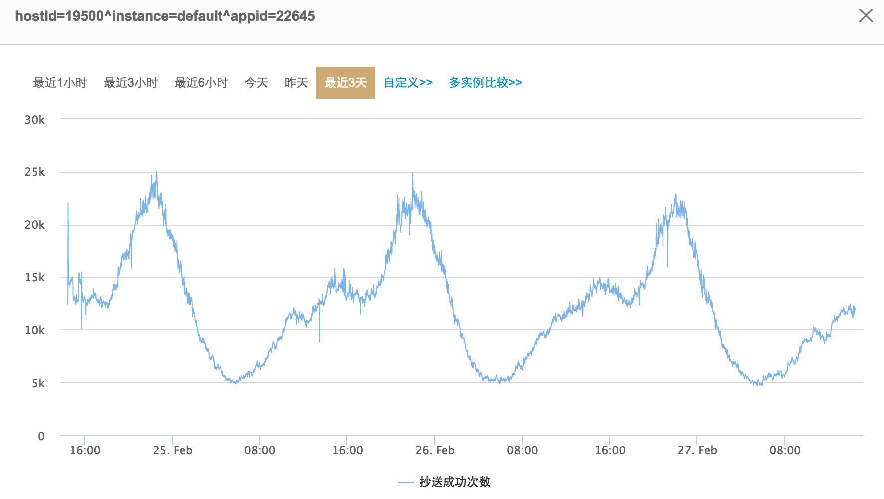
云信消息抄送服务——系统状况
接入的应用量49k+
每日抄送消息量达亿级
Notes:
这是云信消息抄送服务目前的业务量级。
目前接入消息抄送服务的应用有49000个，超过云信应用总量的1/4。每日抄送的消息量达到亿级。
图中这是一个线上应用的三天内抄送数据量统计，横轴是时间，纵轴是每分钟的抄送数据量。可以看到，这个应用的每天抄送消息峰值达到了25000条/分钟。
大致25秒

Slide 10
云信消息抄送服务——优化方向
抄送线程及队列的精简回收
对长时间没有抄送消息的线程，执行回收
定期清理长时间idle的队列，释放MQ服务器资源
优化接口超时判定机制
对于长时间接口超时的应用抄送请求，缩短额定超时时间，
Notes:
目前消息抄送还有继续可以优化的方向。
例如，对于长时间没有抄送消息的线程，可以任务已经是无效的线程了，可以执行一定的回收操作；对于长时间idle状态的队列，可以适时去清理队列，释放MQ服务器的资源。
另外，对于长时间接口超时的应用超时请求，可以缩短额定的超时时间，以减轻MQ服务器压力。

Slide 11
专业技能
能力名称/等级 | 自评得分 | 事实举例
编码能力/2级 | 8 | 针对项目所设定的编码规范，在实际的编码过程中严格与项目组其他成员一致，具有良好的编码风格。如严格遵守以下规范： 1、针对大并发的请求，例如app服务器中图片转换协议和语音转文字协议，使用异步线程的方式进行处理； 2、调试时，增加断点，遵守程序调试的一般流程，对程序代码进行调试，并分析定位产生问题的原因，并解决； 3、在编写自定义哨兵监控项时，根据实际的监控业务，使用python或shell脚本；
性能调优/2级 | 8 | 评估系统性能时，能够在主管及组长指导下分析系统现状，发现系统存在的一些问题，并提供可能的解决方案，开发中注意性能： 1、在开发消息抄送服务时，针对第三方提供的抄送接口参差不齐这样一个事实，定义消息抄送优先级，对于不同应用的抄送做分级处理，缓解MQ服务器的压力； 2、学习JVM性能调优的一般方法，针对项目中实际的应用场景，配置合适的JVM参数； 3、开发中注意性能，避免不必要的循环操作和频繁访问数据库操作，增加本地缓存，减轻db压力；
模块设计/2级 | 8 | 能够独立完成模块的详细设计，抽取模块共性，考虑模块执行效率，事实举例如下： 1、针对业务中需要频繁解析nos url的问题，提取出url解析模块，供需要的业务调用； 2、针对网络探测任务的上传结果，需要后续做挖掘任务这样一个场景，为了避免影响主业务，将业务的结果在db层做隔离； 3、针对开发的模块，能自行进行模块测试，分析定位并解决潜在的问题；
架构设计/2级 | 7 | 能够独立对需求进行筛选，确定需求子集，根据用户需求设计系统架构并分类逻辑层或服务，降低系统耦合度。例如： 1、在设计云信多媒体录制文件上传服务时，考虑到录制服务器异地部署无法访问内部公共服务这样一个场景，将该系统抽离成文件扫描层、文件上传层，信息获取及同步层，避免了系统由于异步部署，难以访问主业务资源的问题。同时，在信息获取与同步层的实现中，1、引入了IP白名单的设置，提高了系统的安全性；2、配置了多个访问节点，保证的系统的可用性和可扩展性。
Notes:
下面主要讲述专业技能方面。
在编码能力上，1、针对大并发的请求，例如app服务器中图片转换协议和语音转文字协议，使用异步线程的方式进行处理；2、在编写自定义哨兵监控项时，根据实际的监控业务，灵活切换使用python或shell脚本；
在性能调优上，1、学习JVM性能调优的一般方法，针对项目中实际的应用场景，配置合适的JVM参数；2、开发中注意性能，避免不必要的循环操作和频繁访问数据库操作，增加本地缓存，减轻db压力；
在模块设计上，1、针对业务中需要频繁解析nos url的问题，提取出url解析模块，供需要的业务调用；2、针对网络探测任务的上传结果，需要后续做挖掘任务这样一个场景，为了避免影响主业务，将业务的结果在db层做隔离；
在架构设计上，1、在设计云信多媒体录制文件上传服务时，考虑到录制服务器异地部署无法访问内部公共服务这样一个场景，将该系统抽离成文件扫描层、文件上传层，信息获取及同步层，避免了系统由于异步部署，难以访问主业务资源的问题。同时，在信息获取与同步层的实现中，1、引入了IP白名单的设置，提高了系统的安全性；2、配置了多个访问节点，保证的系统的可用性和可扩展性。

Slide 12
职业素养
能力名称/等级 | 自评得分 | 事实举例
问题解决/2级 | 8 | 在出现问题时，能够快速定位并解决问题，举例如下： 1、在一次上线消息抄送服务后，发现一部分应用的抄送功能出现问题，且反馈了http 400返回码。在产生这个问题之后，1）、首先采取了回退版本的措施，使服务先恢复；2）回退版本之后，定位问题出现的特点，发现只是七鱼的所属应用出现了问题；3）查看此次更新所涉及到的代码修改，发现是在发送http请求时，去除了原先自定义的一个认为无用的header；4）由此问题得到的经验教训是不要轻易对一些老参数进行删除修改操作。 2、在一次语音转文字的线上问题中，由于一个应用的所有群内并发对同一条语音进行转文字操作，导致主服务器响应变得缓慢，在出现了此问题后，1）、首先联系杭研语音识别服务的同事，进提供给云信的语音识别路数进行了紧急扩容；2）、和用户沟通，了解用户场景，发现用户的使用方法上存在问题，需要进行调整优化，并给用户提供了优化解决方案；3）、针对出现问题的原因，增加了对同一条语音并发请求时的缓存及异步操作，提高了系统了并发度。
沟通能力/2级 | 8 | 愿意与他人沟通，倾听他人的意见，事实举例如下： 1、当发现系统可能存在的问题时，愿意与同事沟通；针对同事的疑问，能够及时反馈沟通； 2、针对QA同事对测试系统的疑问及建议，能耐心倾听，并能采纳一些好意见；对同事对讨论的一些技术，能够自己私下学习掌握；在沟通的过程中，始终明确此次沟通的目的，把握主旨。
分析能力/2级 | 8 | 1、针对产品提出的需求，能够分析在实现时需要考虑的方面，将问题拆成不同的部分，使问题更容易把握； 2、针对线上出现的问题，能够根据问题的表象，分析问题出现的一些特点，映射到代码实现上的一些修改，找出问题对应的背后原因； 3、针对用户线上反馈417自动登录失败时，根据用户反馈的特点，分析全部都是IOS设备有问题，走查代码，发现IOS设备与android设备在自动登录上的不同点，在于云信的apns推送进程有一处定期自动更新设备登录状态的程序，定位分析这是导致IOS自动登录失败的原因。经过后来的日志排查，证实了这一猜测。
Notes:
在问题解决上，1、在一次上线消息抄送服务后，发现一部分应用的抄送功能出现问题，且反馈了http 400返回码。在产生这个问题之后，1）、首先采取了回退版本的措施，使服务先恢复；2）回退版本之后，定位问题出现的特点，发现只是七鱼的所属应用出现了问题；3）查看此次更新所涉及到的代码修改，发现是在发送http请求时，去除了原先自定义的一个认为无用的header；4）由此问题得到的经验教训是不要轻易对一些老参数进行删除修改操作。
在沟通能力上，1、针对QA同事对测试系统的疑问及建议，能耐心倾听，并能采纳一些好意见；对同事对讨论的一些技术，能够自己私下学习掌握；在沟通的过程中，始终明确此次沟通的目的，把握主旨。
在分析能力上，1、针对用户线上反馈417自动登录失败时，根据用户反馈的特点，分析全部都是IOS设备有问题，走查代码，发现IOS设备与android设备在自动登录上的不同点，在于云信的apns推送进程有一处定期自动更新设备登录状态的程序，定位分析这是导致IOS自动登录失败的原因。经过后来的日志排查，证实了这一猜测。

Slide 13
专业贡献
能力名称/等级 | 自评得分 | 事实举例
项目经验/2级 | 9 | 1、从入职以来，先后在易信和云信项目组，经历了云信项目从诞生到现在线上19W+应用，平均近800W的日活规模。网易云信现在有成员117名，属于一个比较大的项目组； 2、项目从诞生至今，本人在项目组的实际历练中，1）、参与经历了各种线上问题的排查，众多用户反馈的处理，多次需求评审的讨论；2）、在实际的开发过程中，独立参与了多个模块的设计实现，熟悉了众多杭研的基础服务，并对一些工业界广泛使用的技术有了一定的了解；3）参与版本的凌晨上线操作，将上线对用户的影响降至最低，在实际的互联网项目历练中增加了丰富的项目经验。
学习分享/1级 | 7 | 1、积极参加公司举办的实践者沙龙分享； 2、java框架与性能优化的学习； 3、系统架构及系统底层知识等相关技术的学习
Notes:
在项目经验上，1、从入职以来，先后在易信和云信项目组，特别是经历了云信项目从诞生到现在线上19W+应用，平均近800W的日活规模。2、云信项目从诞生至今，本人在项目组的实际历练中，1）、参与经历了各种线上问题的排查，众多用户反馈的处理，多次需求评审的讨论；2）、在实际的开发过程中，独立参与了多个模块的设计实现，熟悉了众多杭研的基础服务，并对一些工业界广泛使用的技术有了一定的了解；3）参与版本的凌晨上线操作，将上线对用户的影响降至最低，在实际的互联网项目历练中增加了丰富的项目经验。
在学习分享上，1、积极参加公司举办的实践者沙龙分享；2、自主学习java框架与性能优化，以及系统架构及系统底层等方面的知识。

Slide 14
个人发展计划
个人发展计划:
继续承担云信服务器开发维护工作
专注于服务端应用设计的实现和性能调优
向众多大牛学习，提高自设的综合实力
Notes:
在之后的工作过程中， 1、继续承担云信服务器开发维护工作；2、 专注于服务端应用设计的实现和性能调优；3、向众多大牛学习，提高自设的综合实力。

Slide 15
THANKS
Notes:
以上就是我的答辩自述，如有不妥之处，请各位评审给予指正

